Slide 1
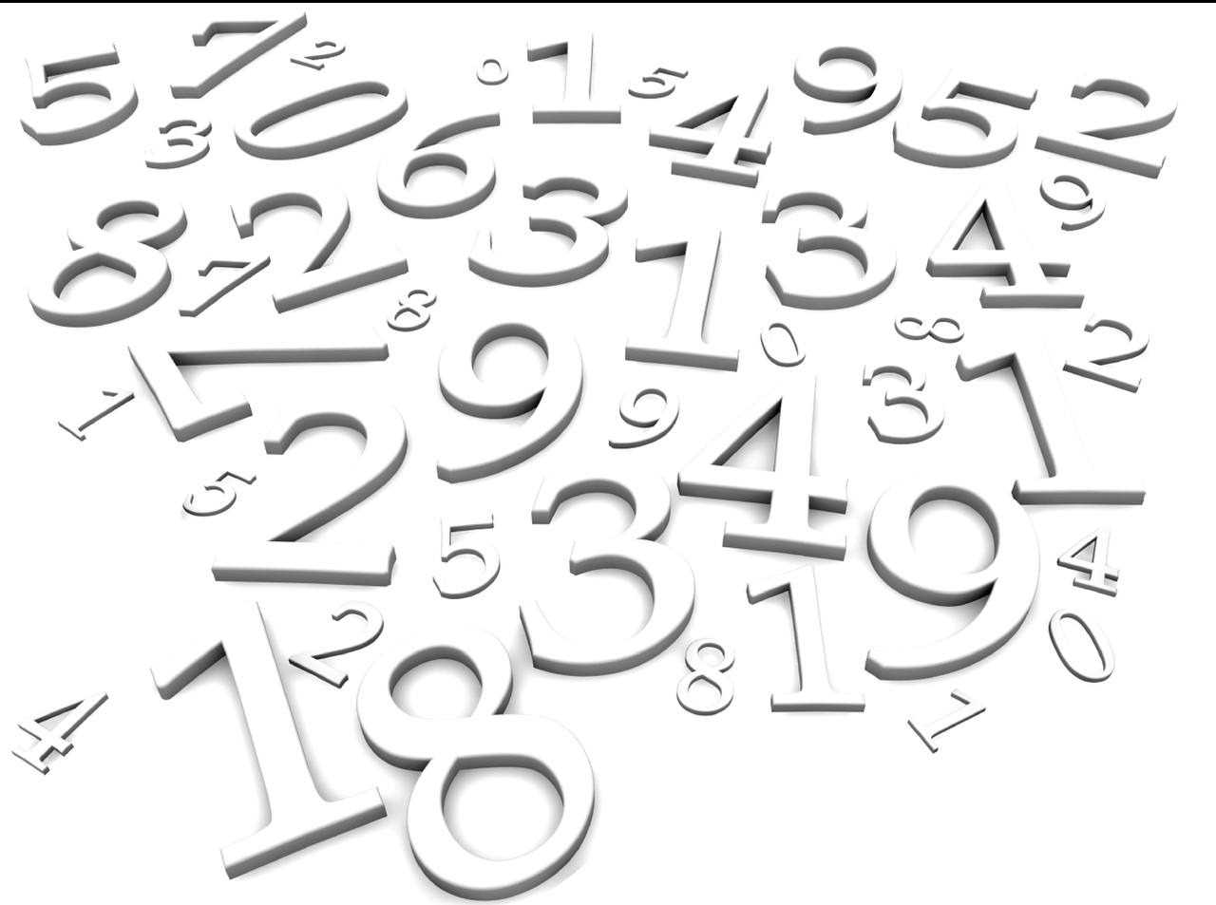
Специальные числа: счастливые, дружественные и совершенные в математике
Государственное профессиональное образовательное учреждение
Ярославской области
Даниловский политехнический колледж
Выполнила: Никифорова Виктория Алексеевна,
группа Па-6
Руководитель: Андреева Елена Юрьевна
Notes:
Уважаемые члены комиссии, вашему вниманию предлагается проект на тему «Специальные числа: счастливые, дружественные и совершенные в математике», выполненый студенткой группы Па-6 Никифоровой Виктории Алексеевны под руководством Андреевой Елены Юрьевны.

Slide 2
Цель проекта: рассмотреть специальные числа: счастливые, дружественные и совершенные в математике
Узнать историю специальных чисел
Изучить совершенные числа и их свойства
Выяснить какие числа являются счастливыми
Найти дружественные числа
Notes:
Целью моего проекта было рассмотреть специальные числа: счастливые, дружественные и совершеные в математике

Slide 3
Из истории специальных чисел
Совершенные числа
Никомах Герасский, живший в 1 в., отмечал, что совершенные числа красивы, а красивые вещи редки и немногочисленны. Он не знал, сколько имеется совершенных чисел. Не знаем этого и мы
Дружественные числа
История дружественных чисел теряется в глубине веков. Эти удивительные числа были открыты последователями Пифагора. Правда пифагорейцы знали только одну пару дружественных чисел - 220 и 284
Счастливые числа
В 1955 году термин был предложен в работе Гардинера, Лазаруса, Метрополиса и Улама. Также они предложили назвать это решето решетом Иосифа Флавия из-за его схожести с задачей Иосифа Флавия
Notes:
Совершенным числом называют натуральное число, равное сумме всех его собственных деталей, т.е. делителей, отличных от самого числа. Так, совершенными числами являются числа 6 и 28. Частным случаем дружественных чисел считаются совершенные числа: каждое совершенное число дружественно себе. Обычно же, говоря о дружественных числах, имеют в виду пары из двух разных чисел. Счастливые числа в любой системе счисления все числа, делящиеся без остатка на «n» - разрядные делители, состоящие из одних единиц, приводятся к «n» - разрядным числам, состоящим из одинаковых цифр.

Slide 4
Совершенные числа
Совершенное число – натуральное число, равное сумме всех своих собственных делителей (то есть всех положительных делителей отличных от самого числа)
6,
28,
496,
8128,
33 550 336,
8 589 869 056,
137 438 691 328,
2 305 843 008 139 952 128,
2 658 455 991 569 831 744 654 692 615 953 842 176,
191 561 942 608 236 107 294 793 378 084 303 638 130 997 321 548 169 216,
…
Notes:
Совершенные числа нам встречаются всё реже и неизвестно, бесконечно ли множество всех совершенных чисел.

Slide 5
Совершенные числа и их свойства
Все чётные совершенные числа в двоичной записи содержат сначала p единиц, за которыми следует p -1 нулей
Если сложить все цифры чётного совершенного числа (кроме 6), затем сложить все цифры полученного числа и так повторять, пока не получится однозначное число, то это число будет равно 1 (2 + 8 = 10, 1 + 0 = 1; 4 + 9 + 6 = 19, 1 + 9 = 10…)
Сумма всех чисел, обратных делителям совершенного числа (включая само число), равна 2
Все чётные совершенные числа, кроме 6 и 496, заканчиваются в десятичной записи на 16, 28, 36, 56 или 76
Все чётные совершенные числа являются треугольными и одновременно шестиугольными числами
Notes:
Так же у совершенных чисел есть множество свойств. Вот некоторые из них.

Slide 6
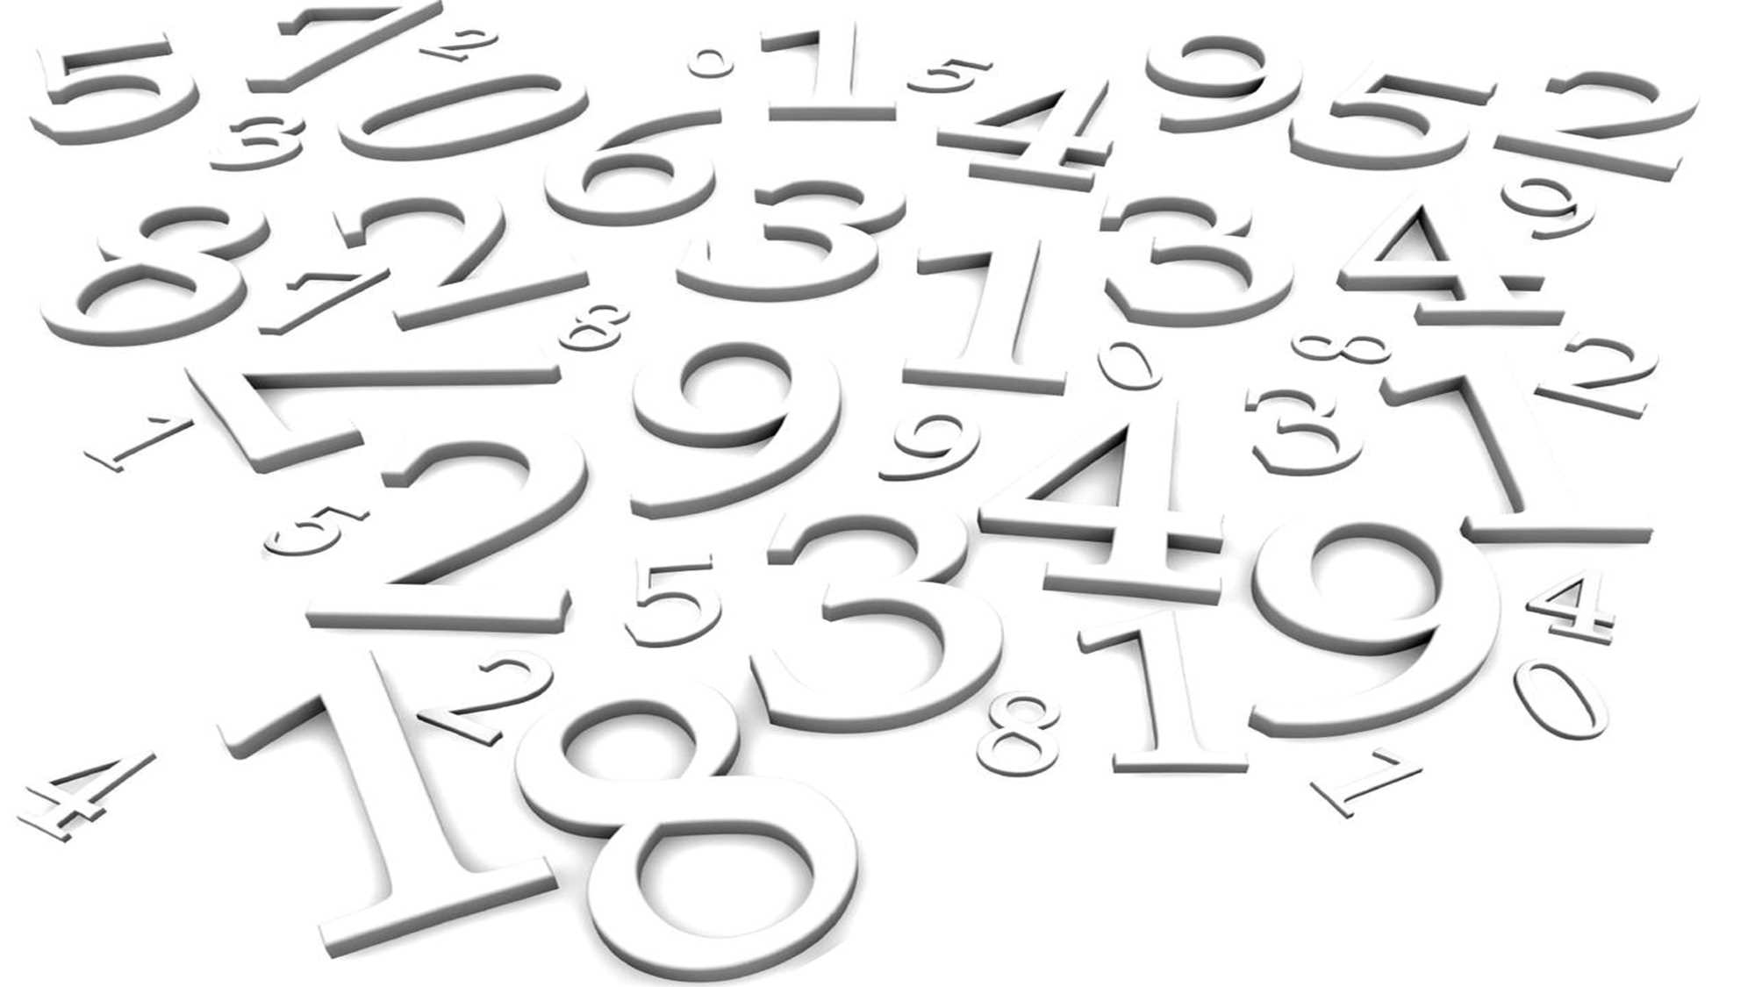
Счастливые числа
Счастливое число в теории чисел - натуральное число из множества, генерируемого «решетом», аналогичным решету Эратосфена, которое генерирует простые числа.
https://ru.m.wikipedia.org/wiki/Счастливое_число_(lucky_number)#/media/Файл%3ALuckySieve.gif
Notes:
Счастливые числа по многим свойствам близки к простым числам. Например, их асимптотическая плотность равна 1, то есть совпадает с асимптотической плотностью простых чисел. Пары счастливых чисел, отличающихся на 4, 6, 8 и т. д., появляются с частотой, близкой к частоте соответствующих пар простых чисел. Существует бесконечное множество счастливых чисел.

Slide 7
Счастливые числа
1,
2,
3,
4,
5,
6,
7,
8,
9,
10,
11,
12,
13,
14,
15,
16,
17,
18,
19,
20,
21,
22,
23, …
Notes:
Процесс начинается с полного списка натуральных чисел. И так, исключаем каждое второе чётное число и у нас остаются только нечётные числа. Получается , что каждый второй член последовательности у нас – это число 3, каждое третье число, которое остаётся исключается.

Slide 8
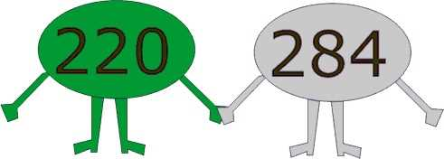
Дружественные числа
Дружественные числа - два натуральных числа, для которых сумма всех делителей первого числа (кроме него самого) равна второму числу и сумма всех делителей второго числа (кроме него самого) равна первому числу.
Дружественные числа были открыты последователями Пифагора.
Правда пифагорейцы знали только одну пару дружественных чисел -
220 и 284.
Notes:
Дружественные числа были открыты последователями Пифагора. Правда пифагорейцы знали только одну пару дружественных чисел − 220 и 284. Только спустя много столетий Эйлер нашёл ещё 65 пар дружественных чисел. Одна из них − 17296 и 18416. Но общего способа нахождения таких пар нет до сих пор.

Slide 9
Дружественные числа
220 и 284 (Пифагор, около 500 до н. э.)
1184 и 1210 (Паганини, 1860)
2620 и 2924 (Эйлер, 1747)
5020 и 5564 (Эйлер, 1747)
6232 и 6368 (Эйлер, 1750)
10744 и 10856 (Эйлер, 1747)
12285 и 14595 (Браун, 1939)
17296 и 18416 (Ибн ал-Банна, около 1300, Фариси, около 1300, Ферма, Пьер, 1636)
63020 и 76084 (Эйлер, 1747)
66928 и 66992 (Эйлер, 1750)
67095 и 71145 (Эйлер, 1747)
69615 и 87633 (Эйлер, 1747)
79750 и 88730 (Рольф (Rolf), 1964)
Пары дружественных чисел образуют последовательность: 220, 284, 1184, 1210, 2620, 2924, 5020, 5564, 6232, 6368, … (последовательность A063990 в OEIS)
Notes:
Я привела все пары дружественных чисел, меньших 100 000. ста тысяч

Slide 10
Дружественные числа
Notes:
Существуют различные задачи на дружественные числа. Здесь приведены пару примеров.

Slide 11
Дружественные числа
Notes:
Существуют различные задачи на дружественные числа. Здесь приведены пару примеров.

Slide 12
Notes:
Миром правят числа, всё в мире – есть число, сказал Пифагор.

Slide 13
Специальные числа: счастливые, дружественные и совершенные в математике
Государственное профессиональное образовательное учреждение
Ярославской области
Даниловский политехнический колледж
Выполнила: Никифорова Виктория Алексеевна,
группа Па-6
Руководитель: Андреева Елена Юрьевна
Notes:
Задачи выполнены, цель достигнута.В своём проекте я узнала о специальных числах: дружественных, счастливых и совершенных; изучила историю их возникновения. Спасибо за внимание. Мой доклад окончен. Если у вас есть вопросы, я готов на них ответить.

